Slide 1


위닉스 공기청정기 체험단
미션가이드

Slide 2
미션
활동소개
미션 총 2회 진행
[1차] 2월 12일(월) ~ 2월 20일(화)
[2차] 2월 21일(수) ~ 2월 28일(수)
1
미션 가이드에 따라 아래 3곳에 후기 작성
[1차] 3건 작성 → 네이버 블로그(1건) + 카페(1건) + 개인 SNS(1건)
[2차] 3건 작성 → 네이버 블로그(1건) + 카페(1건) + 개인 SNS(1건)
카페 바이럴 시, 블로그에 작성한 후기를 토대로하여 텍스트 3~5줄 분량으로(사진 1개 첨부)
자연스럽게 작성해주세요.(댓글이 달릴 경우, 답댓글 작성 필수)
※ 카페 바이럴 예시: http://cafe.naver.com/remonterrace/21084558
SNS 후기는 인스타그램, 페이스북이면 더욱 좋습니다.^^
2

Slide 3
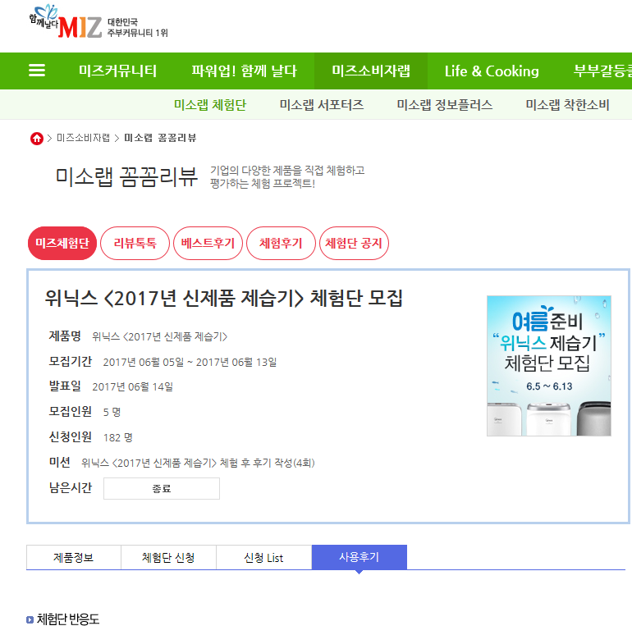
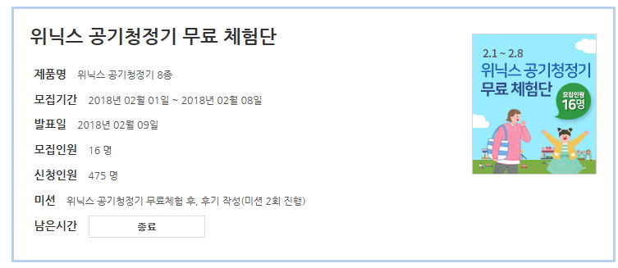

미션보고
미즈 체험후기 게시판
[위치]
미즈 > 미즈 소비자랩 > 미소랩 체험단 > 체험후기 > 위닉스 제습기 체험단
http://www.miz.co.kr/monitor/comment_list.htm?uno=516
[가이드]
블로그 포스팅 URL을 입력하면 자동으로 불러올 수 있습니다.
SNS와 카페에 작성하신 URL도 첨부해주시기 바랍니다.
[1차 미션] 2월 20일(화)까지 업로드
[2차 미션] 2월 28일(수) 까지 업로드

Slide 4
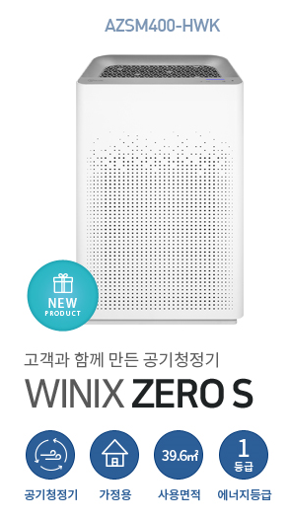
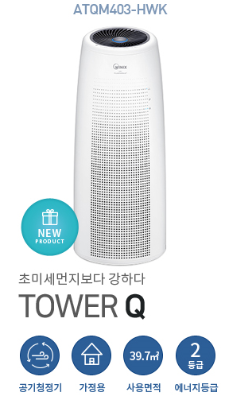
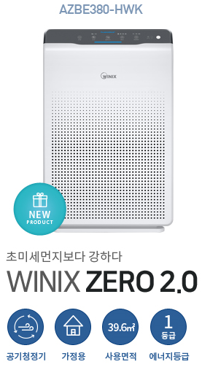
체험 제품
활동소개
체험하시는 ★제품의 상세페이지★를 참고하시어 후기 작성하시기 바랍니다.^^
WINIX ZERO S
WINIX ZERO 2.0
WINIX Q
제품 상세 페이지
http://www.winix.com/product/productview1?c_code=&pcode=3534107481
제품 상세 페이지
http://www.winix.com/product/productview1?c_code=010400&pcode=3556726631
제품 상세 페이지
http://www.winix.com/product/productview1?c_code=010400&pcode=3556726631

Slide 5
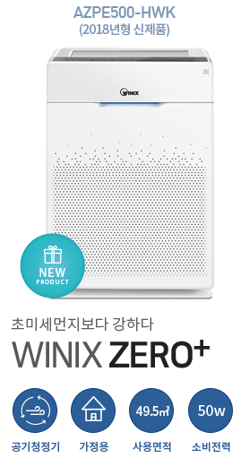
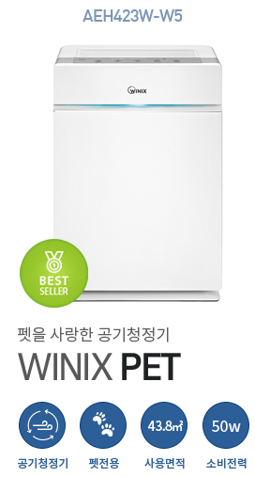
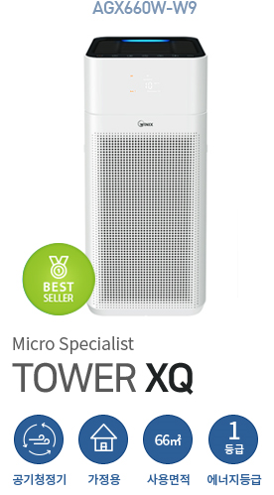
체험 제품
활동소개
체험하시는 ★제품의 상세페이지★를 참고하시어 후기 작성하시기 바랍니다.^^
WINIX ZERO+
WINIX PET
WINIX XQ
제품 상세 페이지
http://winix.com/product/productview1?c_code=010400&pcode=3531151529
제품 상세 페이지
http://www.miz.co.kr/monitor/article_view.htm?uno=516
제품 상세 페이지
http://winix.com/product/productview1?c_code=010400&pcode=3534107481

Slide 6
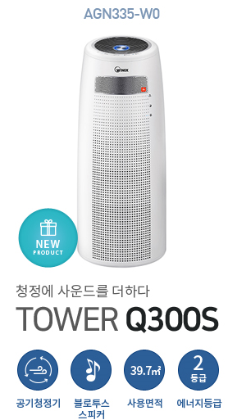
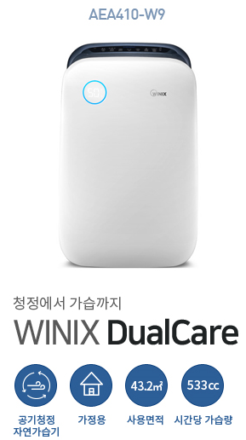
체험 제품
활동소개
체험하시는 ★제품의 상세페이지★를 참고하시어 후기 작성하시기 바랍니다.^^
WINIX Q300S
WINIX DualCare
제품 상세 페이지
http://winix.com/product/productview1?c_code=010400&pcode=3533093930
제품 상세 페이지
http://winix.com/product/productview1?c_code=010400&pcode=3493075684

Slide 7
미션주제
활동소개
총 2회 후기 작성
- 공기청정기 기능, 성능, 이슈 등 차수별로 부여되는 주제에 따라 체험 리뷰 작성
구분 | 주제 | 내용
1차 | 개봉기 작성 (제품의 전반적인 특징이 부각) | - 제품 디자인, 기능 위주로 설명
2차 | 7~10일 이상 사용후기 (공기청정기 사용 전후의 변화와 주요 기능을 상세하게 작성) | 체험 제품의 특징이 부각되도록 작성 7~10일 이상 사용후기와 만족스러웠던 부분(기능)에 대해 작성 가정에서 공기청정기를 사용하는 자연스러운 모습 +) 특정이슈 및 소재와 연관 지어서 작성하셔도 됩니다. [예시] 내 아이와 가족의 호흡기 건강을 위한 예방법 [예시] 미세먼지 심각성으로 필수가전(헬스케어가전)이 된 공기청정기
※ 미션주제는 변동될 수 있습니다.
키워드
위닉스, 제품명, 공기청정기, 위닉스 공기청정기, 미세먼지, 초미세먼지, 공기청정기 추천, 공기청정기순위,
공기청정기 효과, 공기정화, 집냄새제거, 실내공기

Slide 8
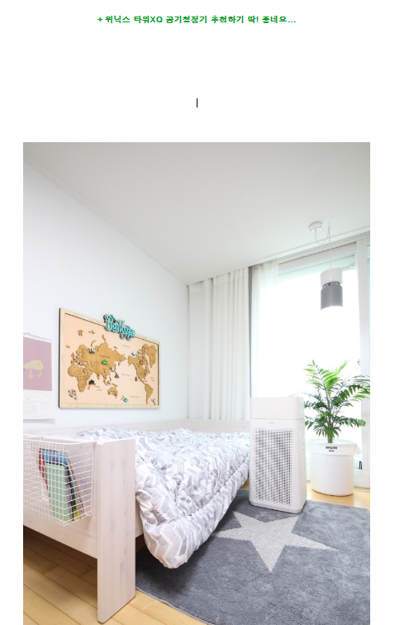
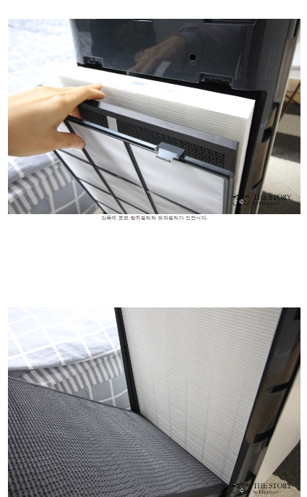
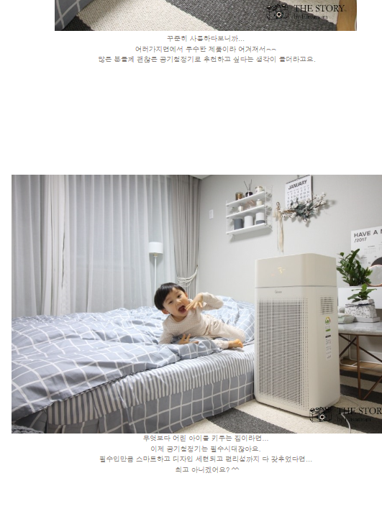
예시
블로그 포스팅
★사진 멋지게 찍기★
제목 : 위닉스 타워XQ 공기 청정기 추천하기 딱! 좋네요~

Slide 9
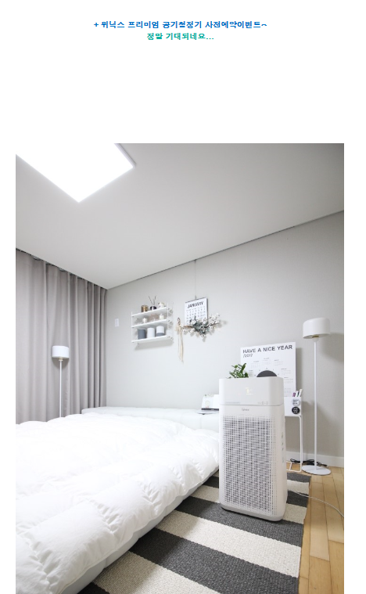
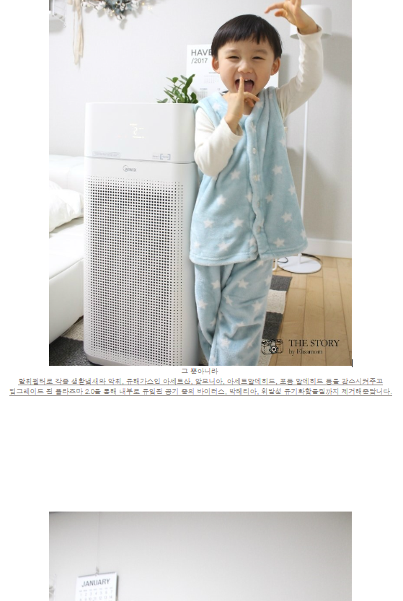
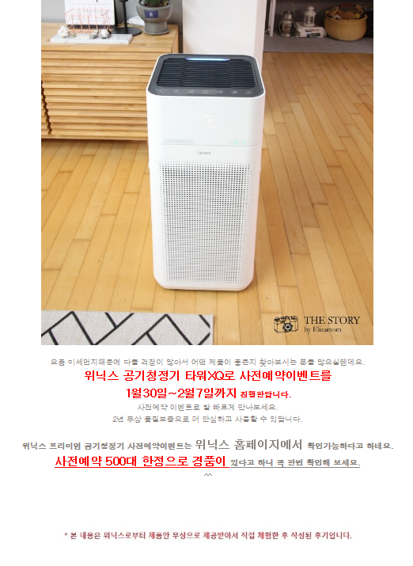
예시
블로그 포스팅
★사진 멋지게 찍기★

Slide 10
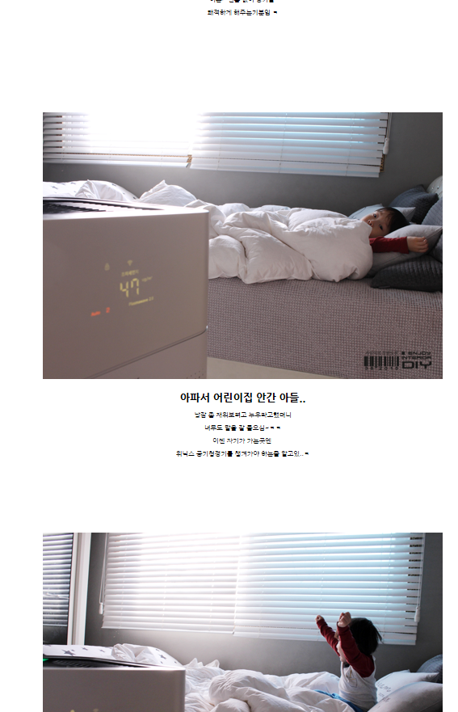
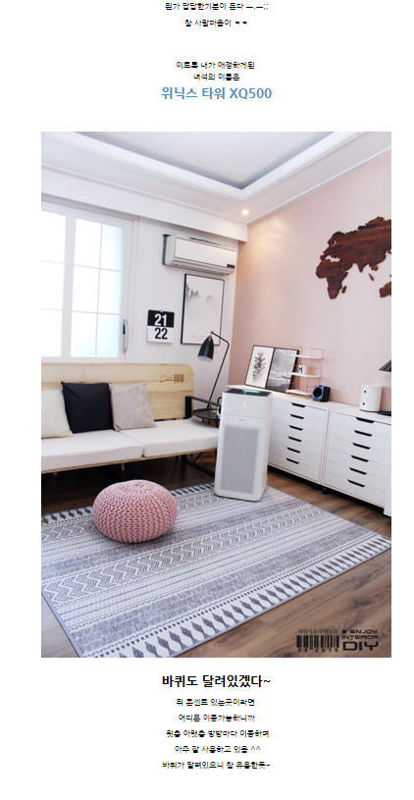
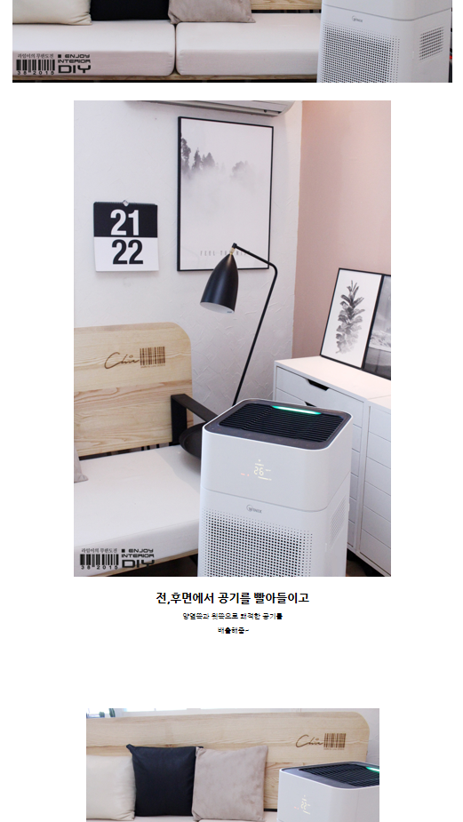
예시
블로그 포스팅

Slide 11
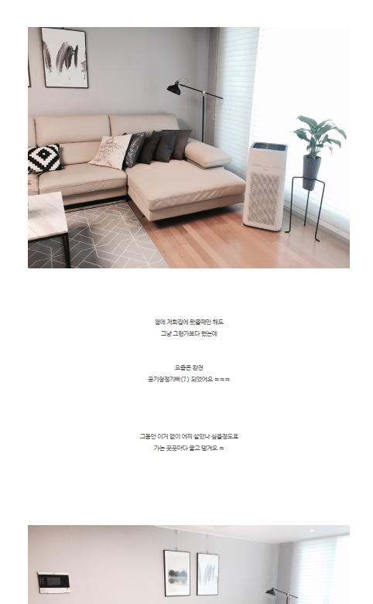
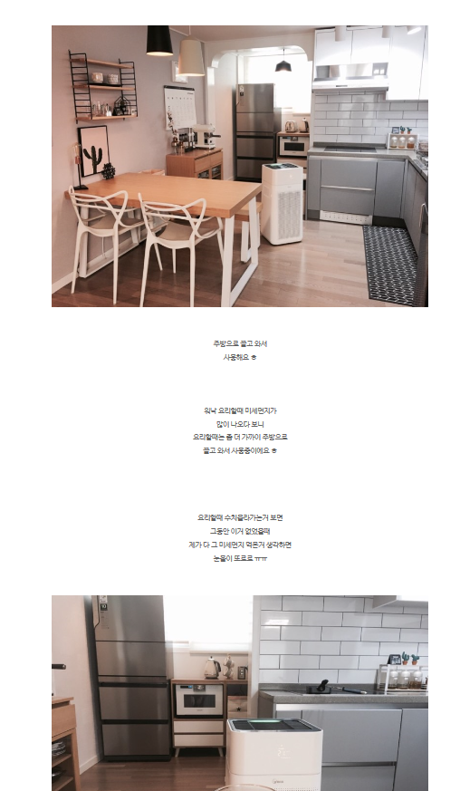
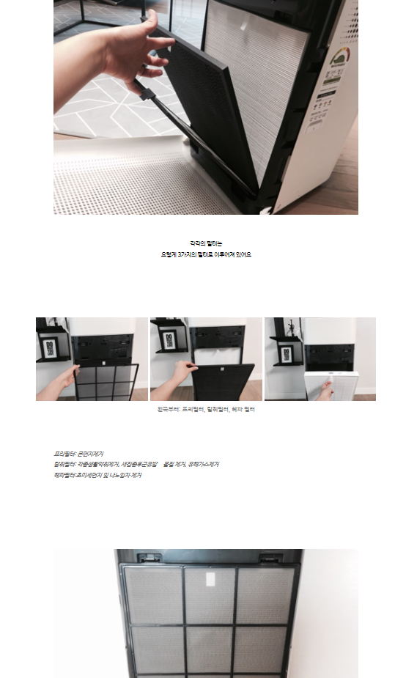
예시
블로그 포스팅

Slide 12
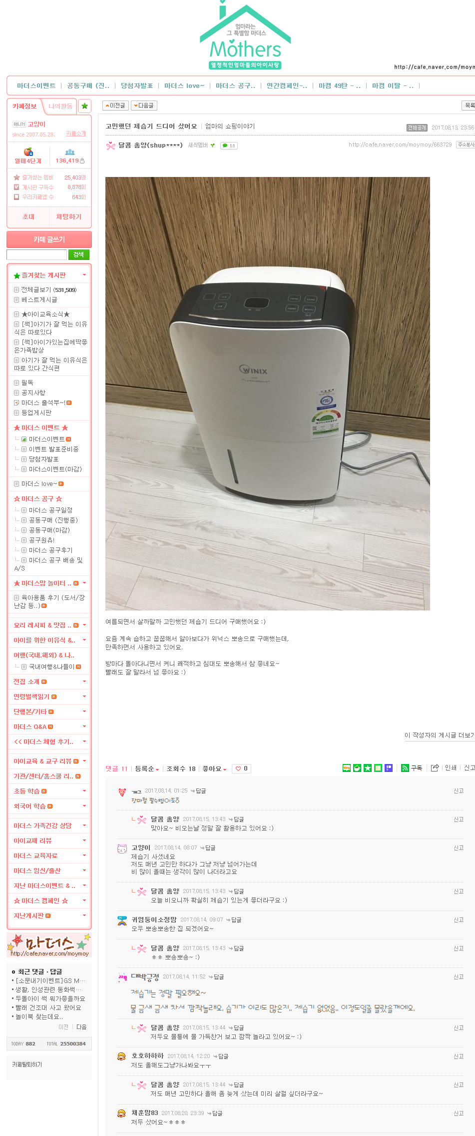
예시
카페 바이럴 가이드
블로그에 작성한 후기를 토대로하여 텍스트 3~5줄 분량으로(사진 1개 첨부) 간략하게 작성해주세요.
댓글이 달릴 경우, 답댓글 꼭~ 달아주세요.
카페 예시
└ http://cafe.naver.com/remonterrace/21084558
└ http://cafe.naver.com/moymoy/663729
└ http://cafe.naver.com/remonterrace/21100146

Slide 13
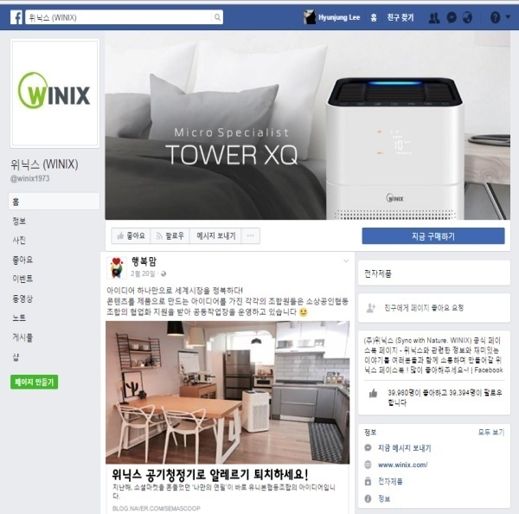
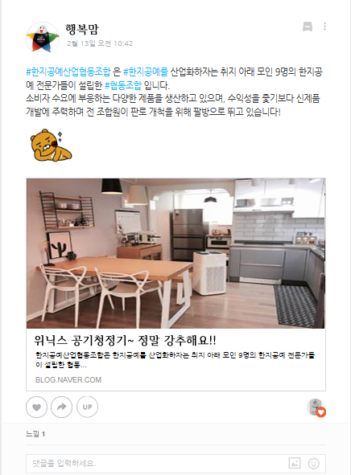
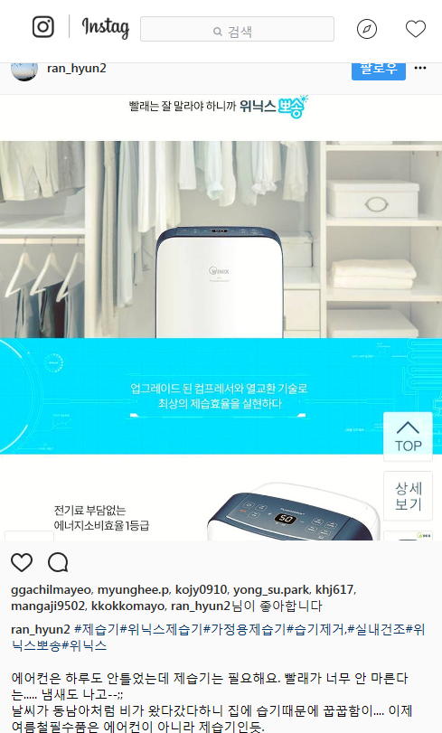
예시
SNS 바이럴 가이드
페이스북
카스
인스타그램
사진이 나오도록 업로드
블로그 포스팅 URL 삽입
해쉬태그 삽입

